Slide 1
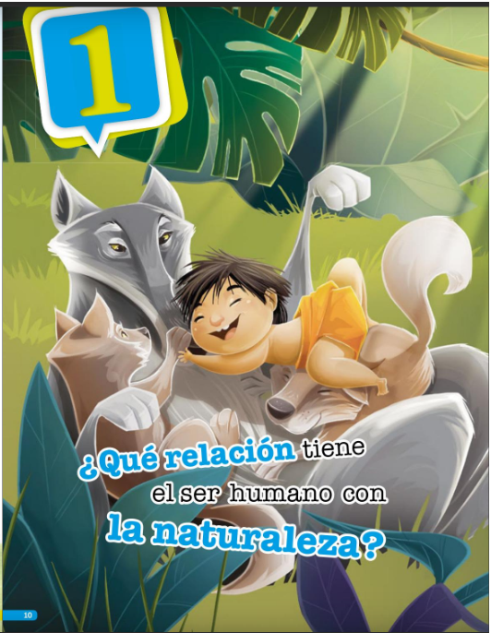
6° AÑO BASICO

Slide 2
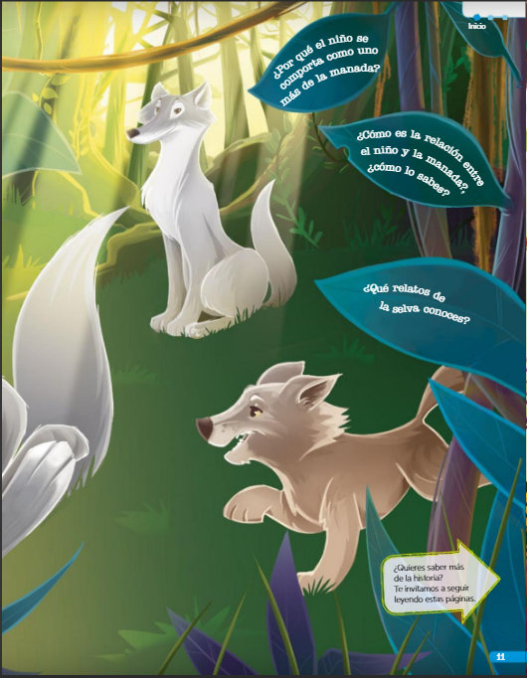
ACTIVIDAD PREVIA…
Te invito a revisar las siguientes páginas . En ella se muestra la relación de un niño con los animales.
Haz un click sobre el link y pincha abrir hipervínculo.
https://www.youtube.com/watch?v=fCGgfrRApCs
https://www.youtube.com/watch?v=Tnh_kPHp9LM
https://www.youtube.com/watch?v=S7V9y3lhDeg
https://www.youtube.com/watch?v=nmbk4ZbgBW8&t=1748s

